Slide 1
Ja a moja škola
Zoja Natália Kováčová

Slide 2
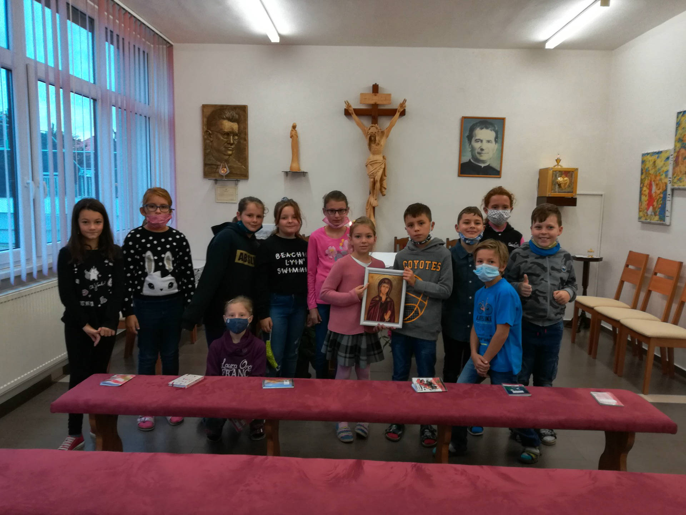
Kaplnka
Do kaplnky chodíme so spolužiakmi

Slide 3
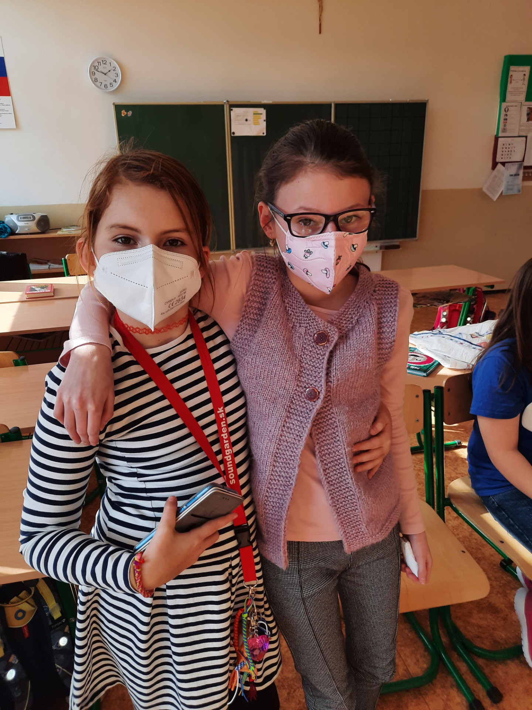
Ja a Dominika
Ja a Dominika sme v triede.

Slide 4
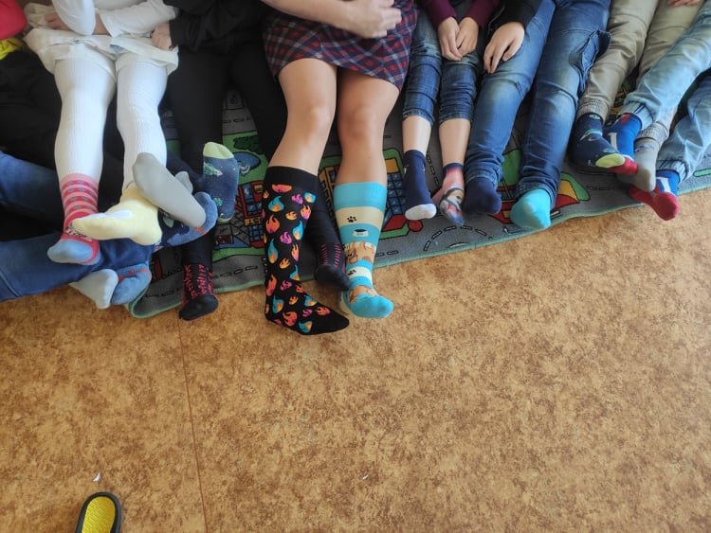
Ponožková výzva
Všetci sme mali dedoles ponožky okrem mňa

Slide 5
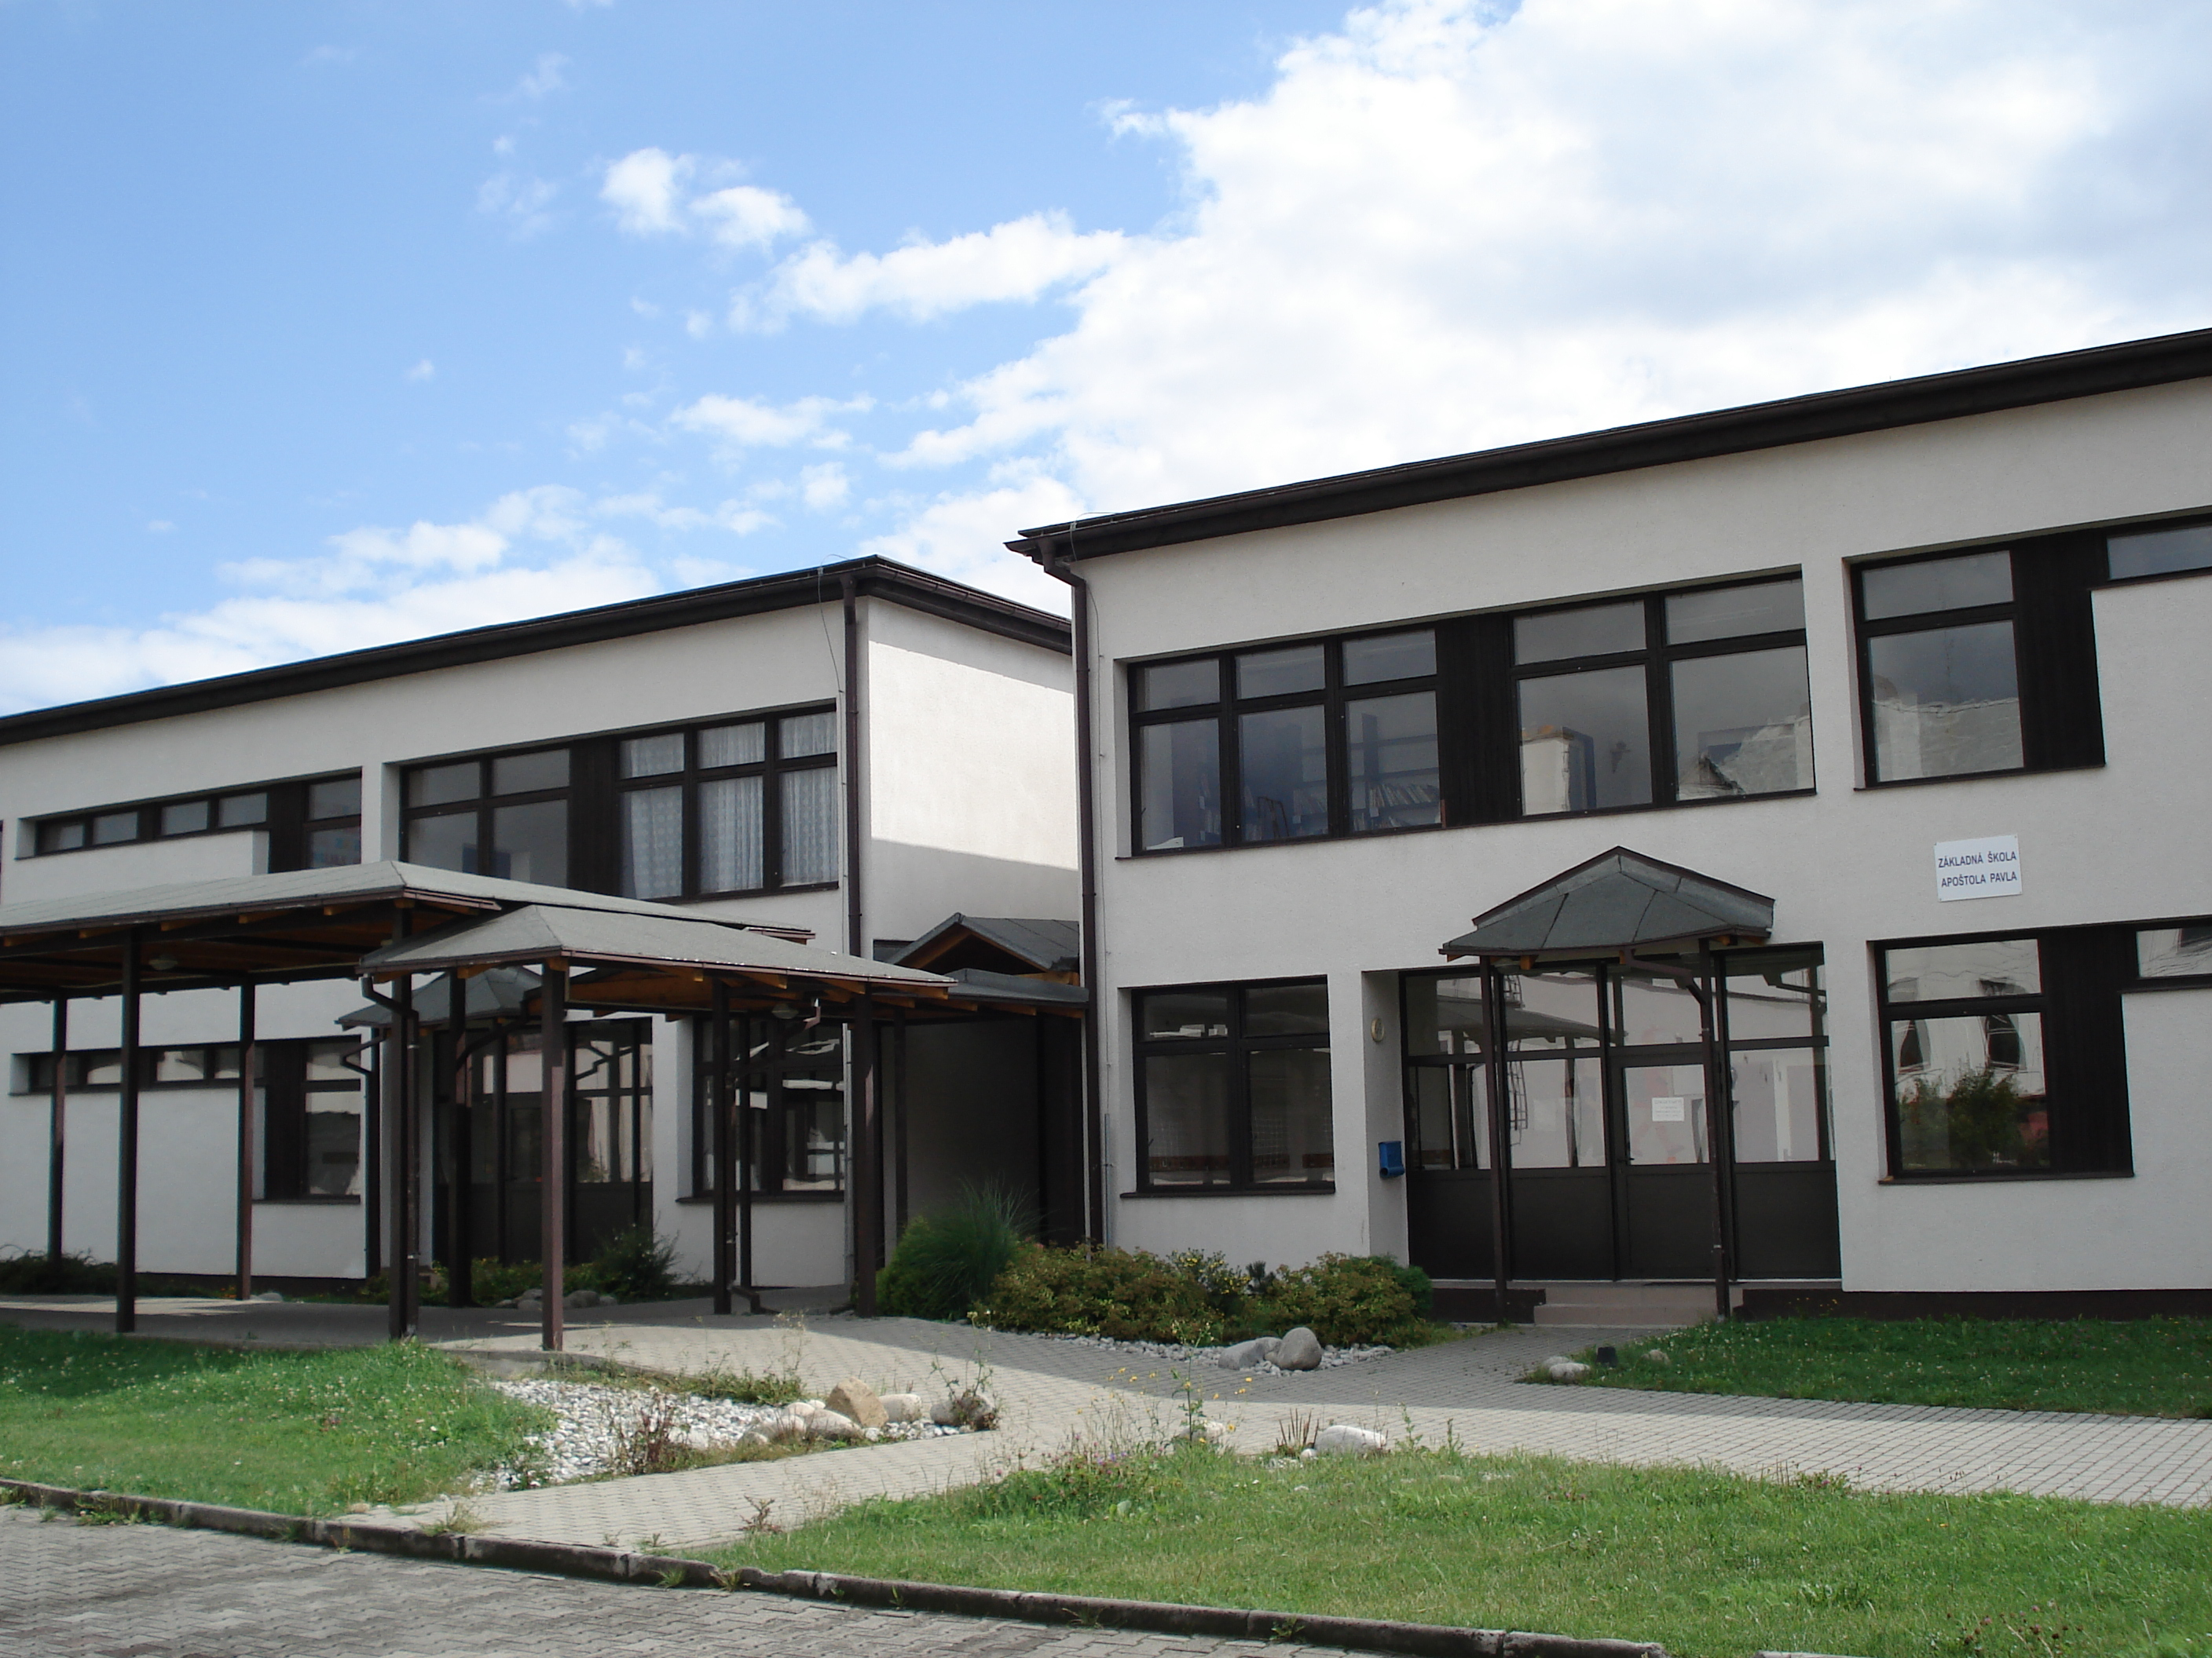
Toto je moja škola

Slide 6
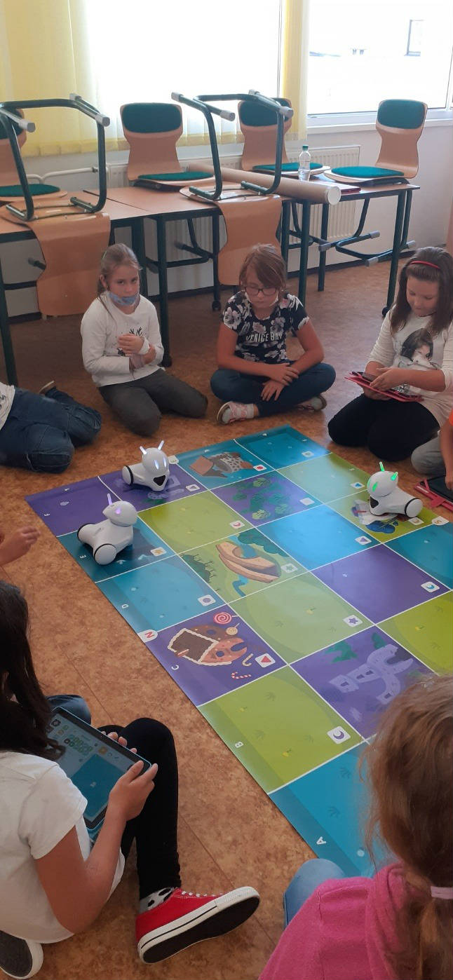
Hranie sa s robotom

Slide 7
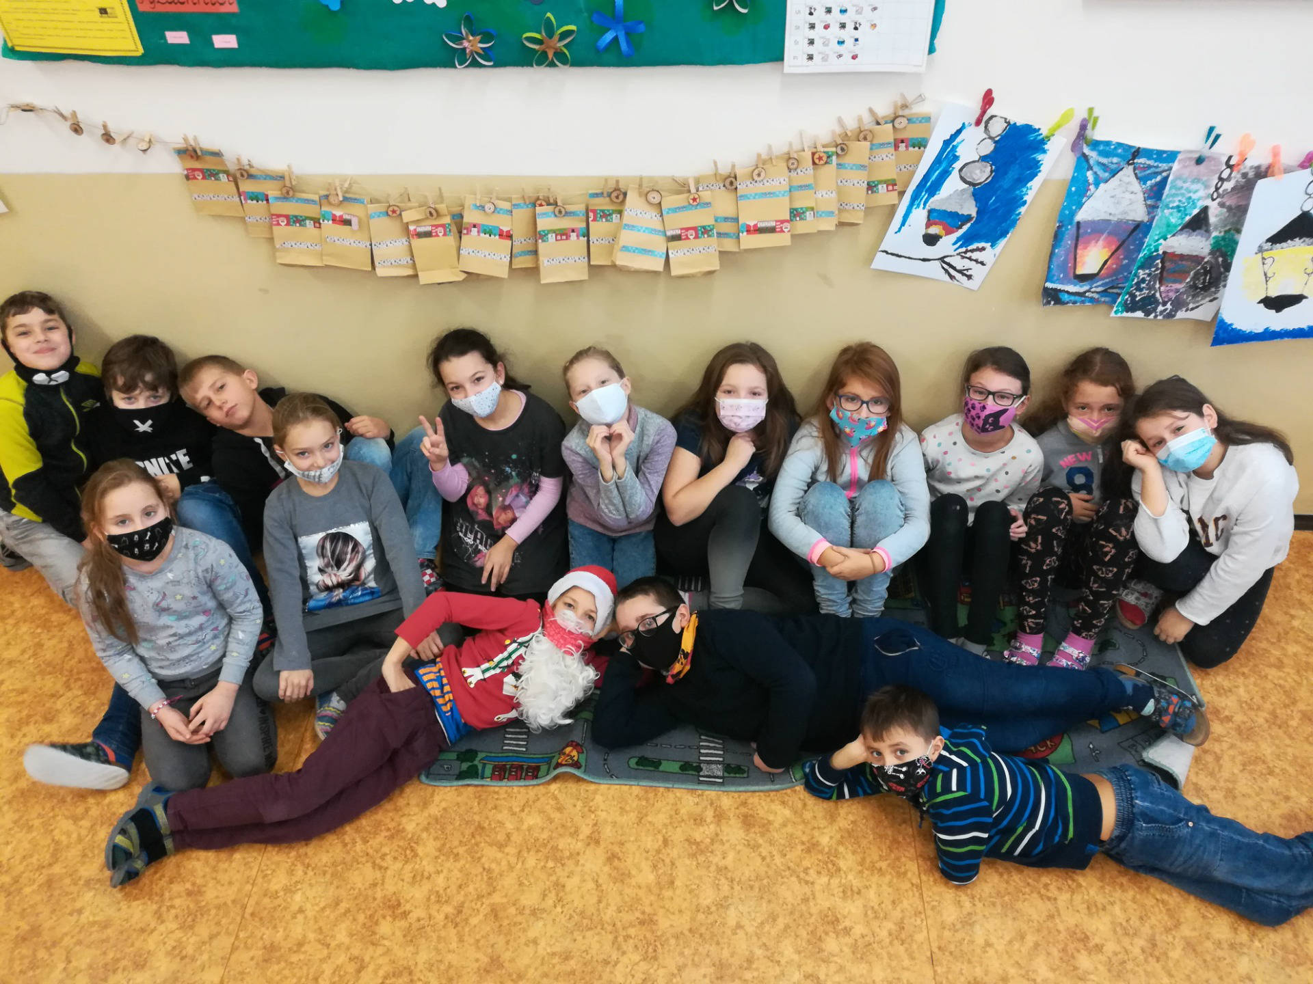
Mikuláš v škole
Mikuláš bol Tadeáš

Slide 8
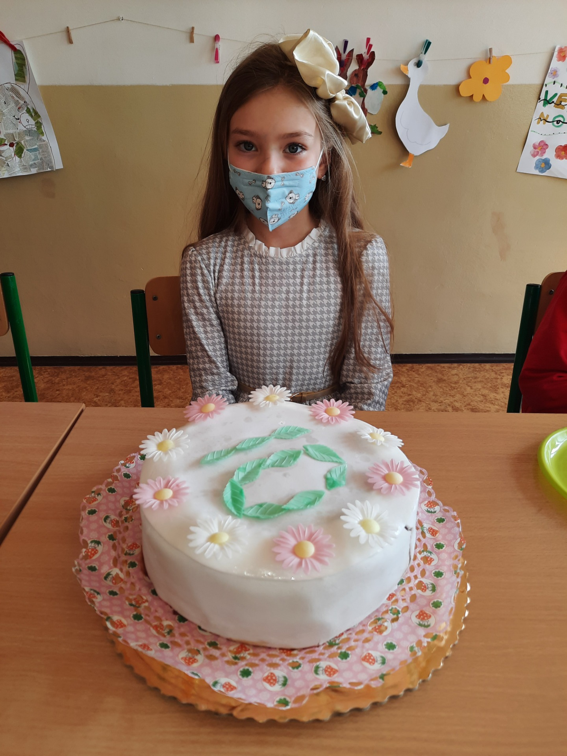
Miška s tortou
Miška mala 26.marca narodeniny ,mali sme aj tortu v triede.

Slide 9
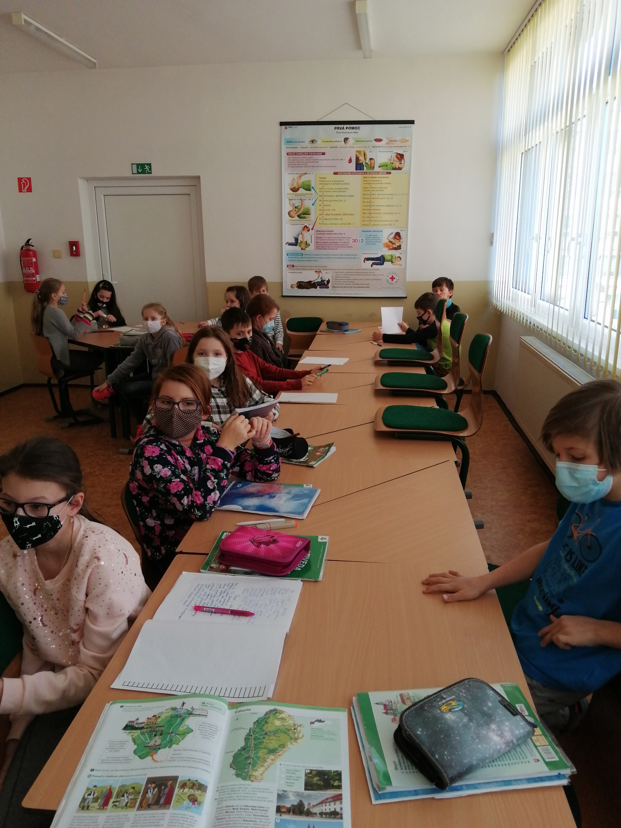
Vlastiveda
Sme na hodine vlastivedy

Slide 10
